Slide 1
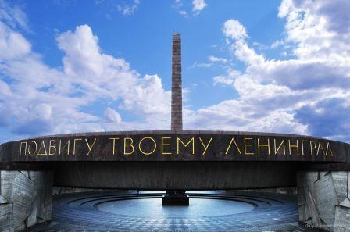
Монумент героическим защитникам Ленинграда

Slide 2
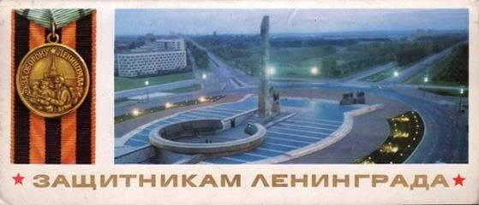
Торжественное открытие его наземной части состоялось 9 мая 1975 года к 30-летию Победы в Великой Отечественной войне

Slide 3
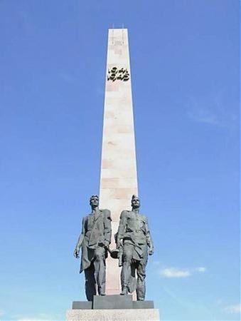
48-метровый обелиск и скульптурная группа «Победители» - фигура рабочего и солдата

Slide 4
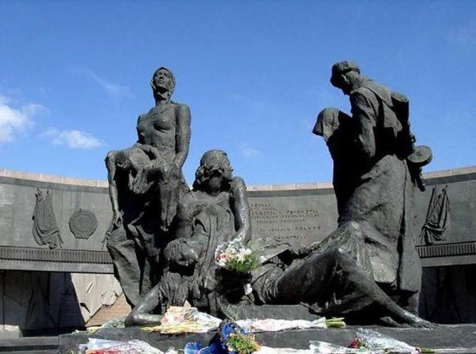
Скульптурная композиция «Блокада»-символ борьбы народа за жизнь в осаждённом городе.

Slide 5
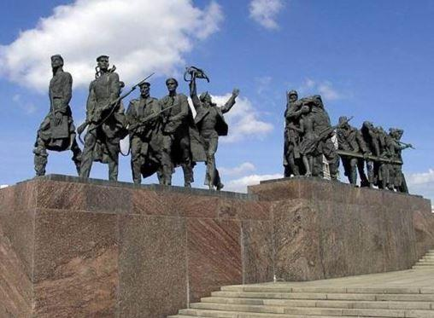
На «Площади Победителей»
установлено 26 бронзовых скульптур

Slide 6
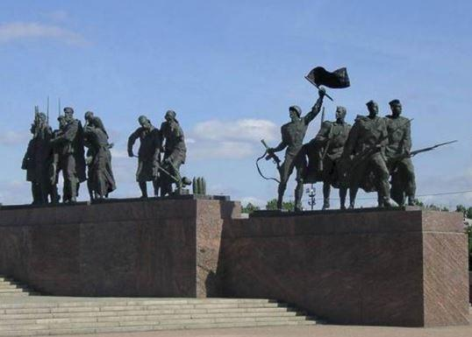
Скульптурные группы обращены в сторону бывшей линии фронта к Пулковским высотам

Slide 7
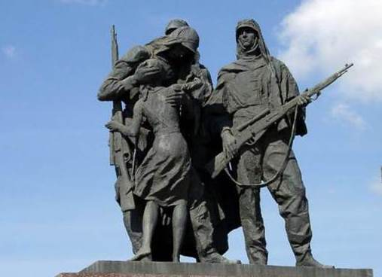
Скульптурная группа «Снайперы»

Slide 8
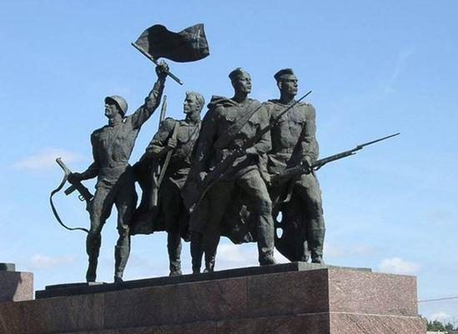
Скульптурная группа «Солдаты»

Slide 9
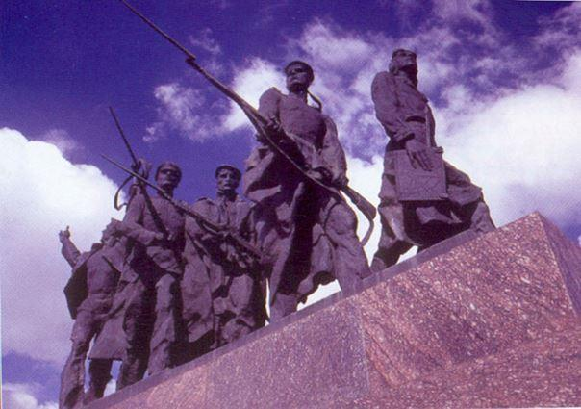
Скульптурная группа
«Летчики и моряки»

Slide 10
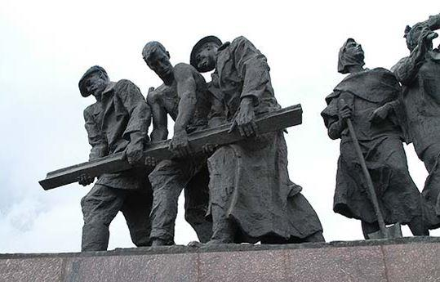
Скульптурная группа «На окопах»

Slide 11
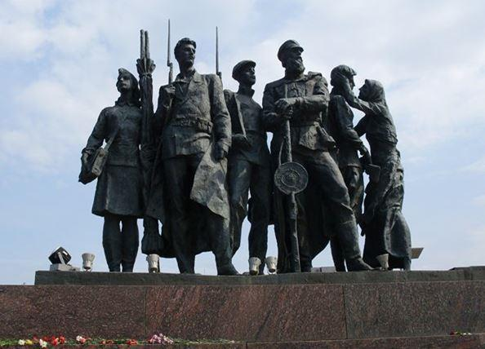
Скульптурная группа «Ополченцы»

Slide 12
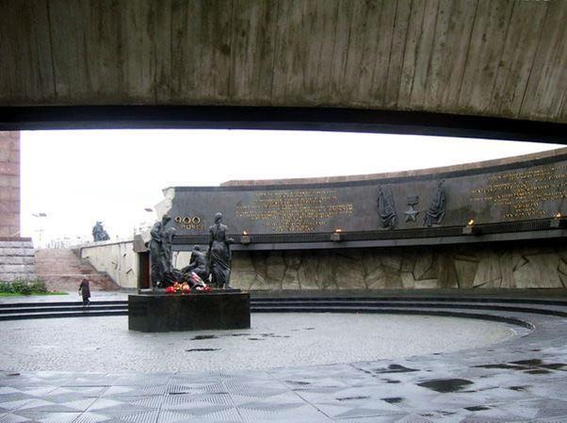
Памятный зал «Блокада». Гранитное кольцо протяженностью 124 метра имеет символический разрыв.

Slide 13
23 февраля 1978 года
был открыт подземный Памятный зал
Воспитатель ГБДОУ дс № 64 Иванова А.Е.

